Slide 1

Tập làm văn
Tả ngoại hình của nhân vật trong bài văn kể chuyện

Slide 2
KHỞI ĐỘNG
1) Khi kể chuyện em cần lưu ý điều gì ?
Khi kể chuyện cần chú ý :
- Chọn kể những hành động tiêu biểu của nhân vật.
- Thông thường, nếu hành động nào xảy ra trước thì kể trước,hành động nào xảy ra sau thì kể sau.

Slide 3
I.Nhận xét:
Đọc đoạn văn sau và trả lời câu hỏi:
Chị Nhà Trò đã bé nhỏ lại gầy yếu quá, người bự những phấn, như mới lột. Chị mặc áo thâm dài, đôi chỗ chấm điểm vàng, hai cánh mỏng như cánh bướm non, lại ngắn chùn chùn. Hình như cánh yếu quá, chưa quen mở, mà cho dù có khoẻ cũng chẳng bay được xa. Tôi đến gần, chị Nhà Trò vẫn khóc.
Theo Tô Hoài

Slide 4
I.NHẬN XÉT
1. Ghi vắn tắt đặc điểm ngoại hình của chị Nhà Trò: - Sức vóc:…………………………………………………………………. - Cánh:…………………………………………………………………… - “Trang phục”:………………………………………………………..…
2. Ngoại hình của chị Nhà Trò cho ta biết: - Thân phận của chị như thế nào?:………………………………... -Tính cách của chị như thế nào ?:………………………..…………
gầy yếu quá.
Hai cánh mỏng như cánh bướm non, lại ngắn chùn chùn.
mặc áo thâm dài, đôi chỗ chấm điểm vàng.
tội nghiệp, đáng thương, dễ bị bắt nạt
yếu đuối

Slide 5
I.NHẬN XÉT
1.Đặc điểm ngoại hình chị Nhà Trò về: - Sức vóc: gầy yếu quá -Thân mình: bé nhỏ, người bự những phấn như mới lột - Cánh: hai cánh mỏng như cánh bướm non, lại ngắn chùn chùn -Trang phục: mặc áo thâm dài, đôi chỗ chấm điểm vàng
2. Ngoại hình chị Nhà Trò nói lên: - Tính cách: yếu đuối - Thân phận: tội nghiệp, đáng thương, dễ bị bắt nạt

Slide 6

Bài văn kể chuyện cần miêu tả ngoại hình của nhân vật
Tả những đặc điểm ngoại hình
tiêu biểu của nhân vật
Tính cách
Thân phận

Slide 7
II. Ghi nhớ:
Trong bài văn kể chuyện, nhiều khi cần miêu tả ngoại hình của nhân vật.
Những đặc điểm ngoại hình tiêu biểu có thể góp phần nói lên tính cách hoặc thân phận của nhân vật và làm cho câu chuyện thêm sinh động, hấp dẫn.

Slide 8
II. LUYỆN TẬP:
Bài 1: Đọc đoạn văn sau:
Tôi nhìn em. Một em bé gầy, tóc húi ngắn, hai túi của chiếc áo cánh nâu đã trễ xuống tận đùi như đã từng phải đựng nhiều thứ quá nặng. Quần của em ngắn chỉ tới đầu gối để lộ đôi bắp chân nhỏ luôn luôn động đậy. Tôi đặc biệt chú ý đến đôi mắt của em, đôi mắt sáng và xếch lên khiến người ta có ngay cảm giác là một em bé vừa thông minh vừa gan dạ.
Theo VŨ CAO

Slide 9
Bài 1: Đoạn văn trên miêu tả ngoại hình của một chú bé liên lạc cho bộ đội trong kháng chiến. Tác giả đã chú ý miêu tả những chi tiết nào? Các chi tiết ấy nói lên điều gì về chú bé?
a.Tác giả đã chú ý miêu tả những chi tiết nào về ngoại hình của chú bé ?
gầy
- Dáng người:……………..
húi ngắn
- Tóc:……………………….
trễ xuống tận đùi
- Hai túi áo:………………..
ngắn tới đầu gối
- Quần: …………………….
nhỏ luôn động đậy
- Đôi bắp chân: …………………..
sáng và xếch
- Đôi mắt:…………………..

Slide 10
b) Các chi tiết ấy nói lên điều gì về chú bé ?(Chọn những từ ngữ thích hợp để trả lời: nhanh nhẹn, nghịch ngợm, hiếu động, yếu ớt, thông minh, lanh lợi, nhà nghèo, gan dạ, vất vả, chăm chỉ, chịu đựng khó khăn.)
Chi tiết
Dáng người gầy
Tóc húi ngắn
Hai túi áo trễ xuống tận đùi
Quần ngắn tới đầu gối
Đôi bắp chân nhỏ luôn động đậy
Mắt sáng và xếch
nhà nghèo
vất vả
vất vả, chịu đựng khó khăn, nhà nghèo
nhà nghèo, vất vả
hiếu động, nhanh nhẹn
thông minh, lanh lợi, gan dạ
- Chú bé là con của một gia đình nông dân nghèo, quen chịu đựng vất vả, thật thà, chú bé rất hiếu động, thông minh và nhanh nhẹn.

Slide 11
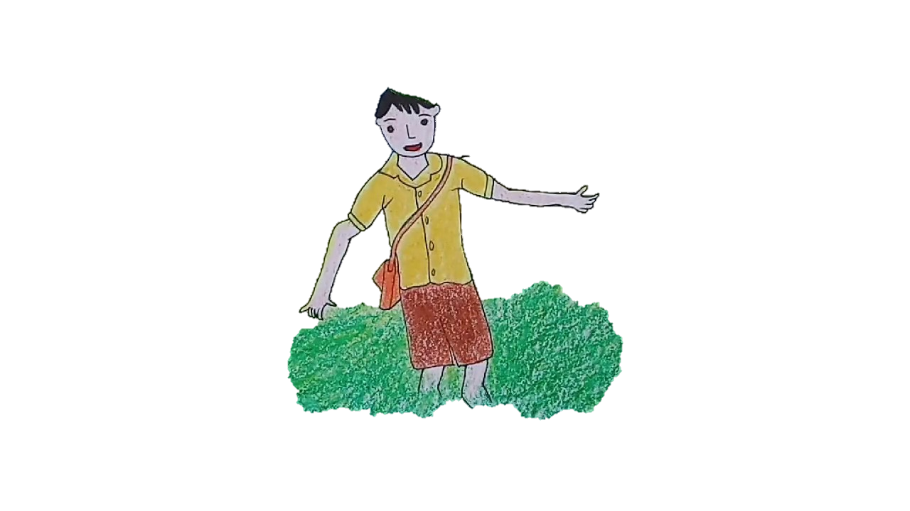
tính cách
nói lên
thân phận
Ngoại hình nhân vật
câu chuyện
sinh động, hấp dẫn

Slide 12

Trò chơi
Rung chuông vàng

Slide 13
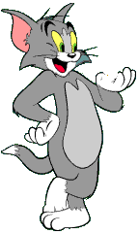
Câu 1: Để bài văn kể chuyện thêm sinh động chúng ta cần chú ý những gì ?
A. Kết hợp tả ngoại hình nhân vật.
B. Tả những đặc điểm ngoại hình tiêu biểu của nhân vật.
C
C. Cả hai ý trên.

Slide 14

Câu 2 :Dòng nào dưới đây tả ngoại hình của nhân vật ?
A. Thân hình cân đối, khỏe khoắn, nước da ngăm đen.
A
B. Bằng giọng khản đặc, ông lão cảm ơn tôi.
C. Tôi nắm chặt lấy bàn tay run rẩy kia.

Slide 15

Câu 3: Những chi tiết sau đây tả ngoại hình của nhân vật nào ?
- Lưng còng, da nhăn nheo, tóc bạc trắng, hàm răng móm mém.
A. Một em bé.
B
B. Một cụ già.
C. Một cô gái.

Slide 16
Tả ngoại hình nhân vật trong bài văn kể chuyện
Đặc điểm ngoại hình tiêu biểu
Tính cách, thân phận
Sinh động, hấp dẫn

Slide 17
Dặn dò:
Học thuộc ghi nhớ . Làm bài 2 cuối trang (SGK Tiếng việt trang 24)
Làm bài 1,2 – Phần Tập làm văn( Vở Thực hành Tiếng Việt trang 19, 20)

Slide 18
Chúc các em học tốt!

